Slide 1





CHÀO MỪNG CÁC EM ĐẾN VỚI BÀI HỌC NGÀY HÔM NAY!

Slide 2



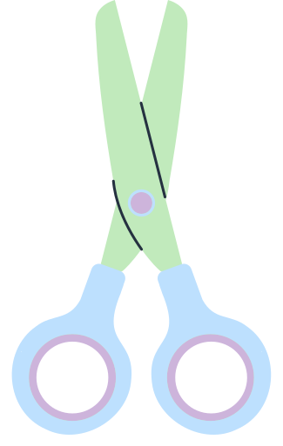
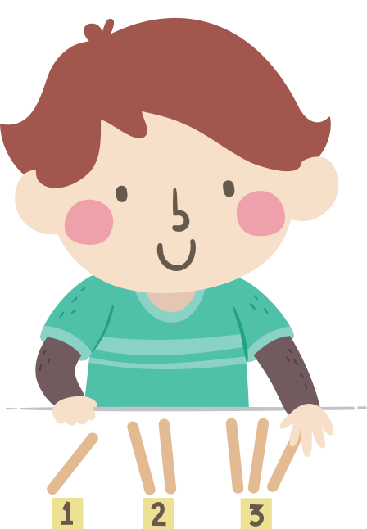
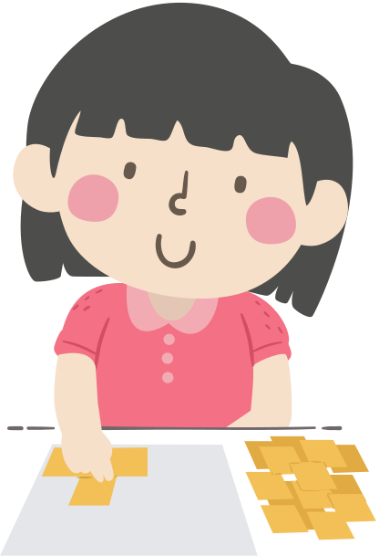
KHỞI ĐỘNG
Hoạt động nhóm 4
a. Nói với bạn
Em đã bao giờ nghe thấy từ “chia đều” chưa? Em hiểu “chia đều” là như thế nào?
Các nhóm hay suy nghĩ để trả lời câu hỏi trên. Sau đó một bạn đại diện sẽ lên bảng thực hiện thao tác chia đều

Slide 3
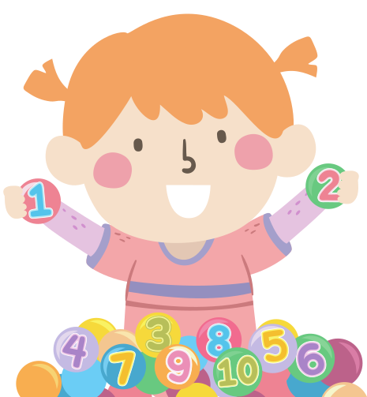

b. Thực hiện thao tác “chia đều”
Một em lấy ra 6 hình tròn, chia đều cho 2 bạn trong nhóm, thực hiện lần lượt cho đến khi hết số hình tròn).
Sau khi chia đều số hình tròn, các em hãy cho biết “Mỗi bạn được mấy hình tròn?”

Slide 4




Bài 57:
Làm quen với phép chia – Dấu chia

Slide 5





Có 6 hình tròn, chia đều cho 2 bạn
Mỗi bạn được 3 hình tròn.
Ta có phép chia 6 : 2 = 3
Đọc là: Sáu chia hai bằng ba
Lần 1
Lần 2
Lần 3

Slide 6




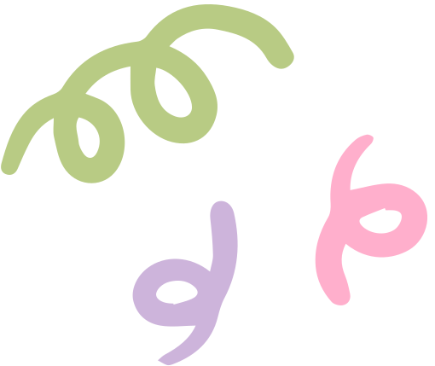
Dấu chia

Slide 7
Có 4 hình tròn, chia đều cho 2 bạn
Ta có phép chia 4 : 2 = 2
Ta có phép chia như thế nào?
Mỗi bạn có 2 hình tròn

Slide 8

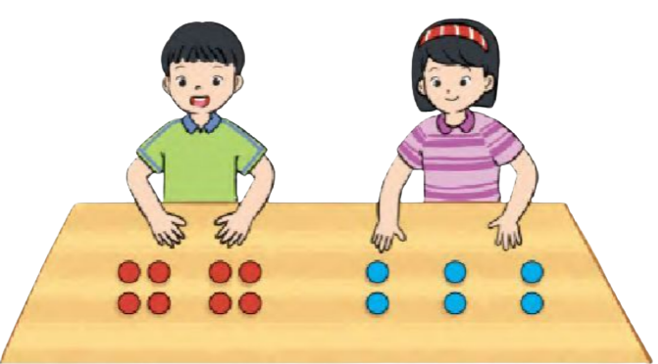

LUYỆN TẬP
Bài 1: Thực hành theo cặp
Các em hãy thao tác chia đều các chấm tròn rồi nêu phép tính tương ứng
a. Chia đều 8 hình tròn cho 2 bạn
b. Chia đều 6 hình tròn cho 3 bạn

Slide 9
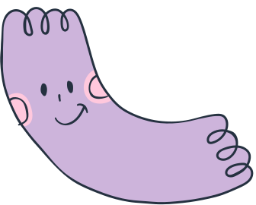



a. Chia đều 8 hình tròn cho 2 bạn
Ta có phép chia 8 : 2 = 4
Mỗi bạn có 4 hình tròn

Slide 10
b. Chia đều 6 hình tròn cho 3 bạn
Ta có phép chia 6 : 3 = 2
Mỗi bạn có 2 hình tròn

Slide 11

c. Các em hãy thao tác và nêu phép chia với các trường hợp sau:
Chia đều 8 hình tròn cho 4 bạn
Chia đều 10 hình tròn cho 5 bạn
Chia đều 9 hình tròn cho 3 bạn

Slide 12

Chia đều 8 hình tròn cho 4 bạn
Ta có phép chia 8 : 4 = 2
Mỗi bạn có 2 hình tròn

Slide 13

Ta có phép chia 9 : 3 = 3
Chia đều 10 hình tròn cho 5 bạn
Ta có phép chia 10 : 5 = 2
Mỗi bạn có 2 hình tròn

Slide 14
Chia đều 9 hình tròn cho 3 bạn
Ta có phép chia 9 : 3 = 3
Mỗi bạn có 3 hình tròn

Slide 15
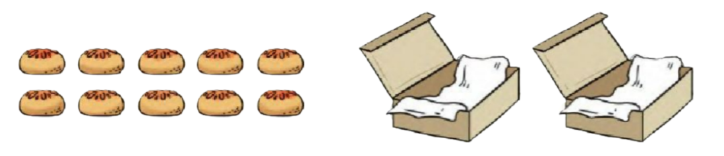
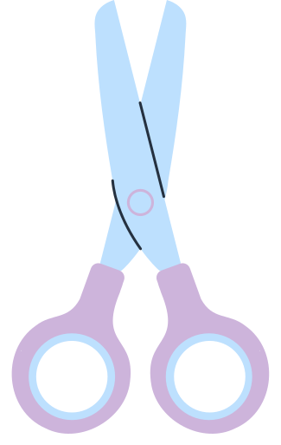
Bài 2: Thực hành theo cặp
Các em hãy quan sát tranh rồi nói phép chia theo mẫu
Mẫu:
Có 10 chiếc bánh, chia đều vào hai hộp. Mỗi hộp có 5 chiếc bánh.
Ta có phép chia: 10 : 2 = 5

Slide 16
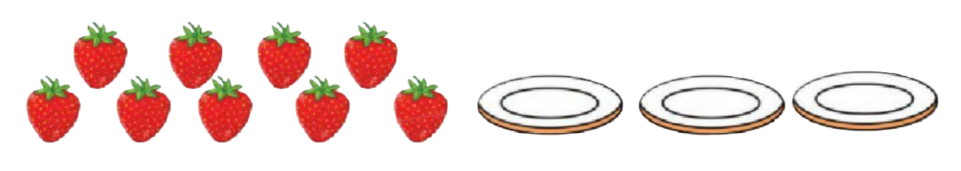
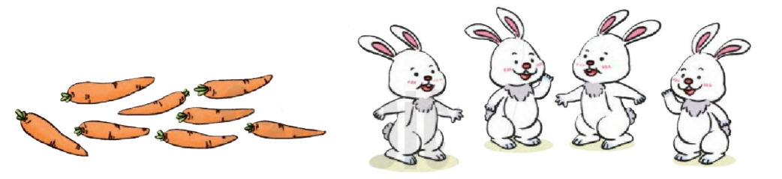
Có 9 quả dâu, chia đều vào ba đĩa. Mỗi đĩa có 3 quả.
Ta có phép chia: 9 : 3 = 3
Có 8 củ cà rốt, chia đều cho 4 chú thỏ. Mỗi chú thỏ có 2 củ.
Ta có phép chia: 8 : 2 = 4

Slide 17

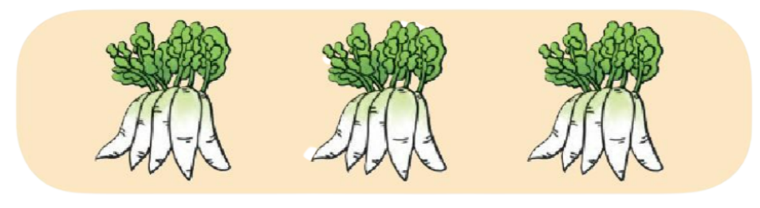
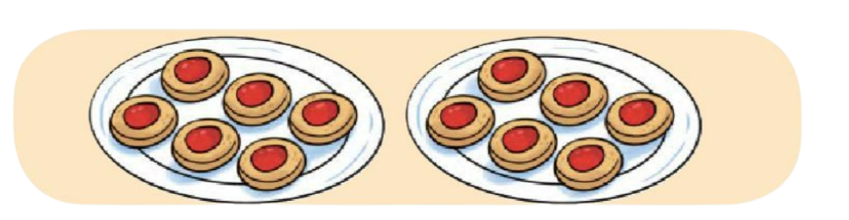
Bài 3: Thực hành theo cặp
Các em hãy quan sát tranh và chọn phép chia thích hợp với mỗi tranh vẽ, giải thích lý do em chọn đáp án đó
12 : 2 = 6
15 : 3 = 5

Slide 18
Có 15 củ cải trắng, bó đều thành 3 bó. Mỗi bó có 5 củ
Ta có phép chia: 15 : 3 = 5
Có 12 chiếc bánh quy xếp đều vào 2 đĩa. Mỗi đĩa có 6 chiếc
Ta có phép chia: 12 : 2 = 6

Slide 19





VẬN DỤNG
Các em hãy nghĩ ra một số tình huống trong thực tế liên quan đến phép chia rồi chia sẻ với bạn
Ví dụ:
Có 12 quyển vở, xếp đều vào 4 kệ
Ta có phép chia 12 : 4 = 3
Mỗi kệ có 3 quyển vở

Slide 20

TRÒ CHƠI “CHIA KẸO”
Luật chơi: Mẹ của Minh, Linh và An đi chơi và mùa rất nhiều bánh kẹo cho ba anh em Minh. Tuy nhiên, bạn Minh không biết chia bánh kẹo thế nào cho hợp lý. Các em hãy giúp Minh chia đều bánh kẹo cho cả ba anh em.

Slide 21

Mẹ Minh mua 6 hộp sữa, chia đều cho 3 anh em.
Mỗi em có 2 hộp sữa
Ta có phép chia: 6 : 3 = 2

Slide 22

Mẹ Minh mua 15 cái kẹo, chia đều cho 3 anh em.
Mỗi em có 5 cái kẹo
Ta có phép chia: 15 : 3 = 5

Slide 23
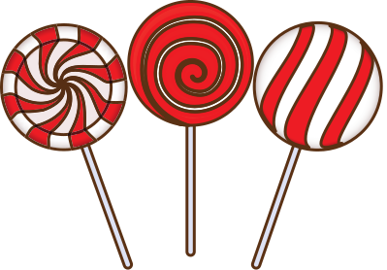
Mẹ Minh mua 12 cái kẹo mút, chia đều cho 3 anh em.
Mỗi em có 4 cái kẹo mút
Ta có phép chia: 12 : 3 = 4

Slide 24
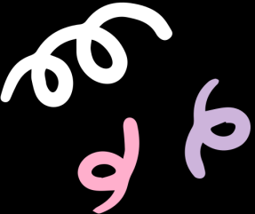

HƯỚNG DẪN VỀ NHÀ
Em hãy tìm những tình huống thực tế liên quan đến phép chia và chia sẻ với bạn vào buổi sau
Đọc và chuẩn bị trước bài: Phép chia

Slide 25




CẢM ƠN CÁC EM
ĐÃ LẮNG NGHE BÀI GIẢNG!

